Slide 1

课题2:晶体管及光电器件
对应教材章节内容:
14.5 晶体管
14.6 光电器件

Slide 2












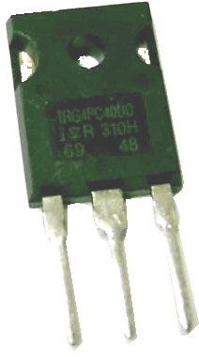


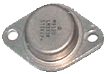
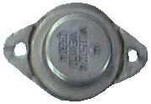
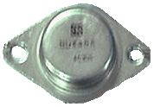
14.5 晶体管

Slide 3
14.5.1 BJT的结构简介
(1)基本结构及符号
NPN型
PNP型
集电极
发射极
集电极
发射极
N
P
N
P
N
P
C
E
C
E
基极
基极
B
B
符号：
NPN型三极管
PNP型三极管
C
I_{C}
C
I_{C}
B
B
I_{B}
I_{B}
I_{E}
I_{E}
E
E

Slide 4
(2)结构特点：
集电区：
面积最大
集电极
C
基区：最薄，
掺杂浓度最低
集电结
N
基极
P
B
N
发射结
E
发射区：掺
杂浓度最高
发射极

Slide 5
14.5.2 电流分配和放大原理
I_{C}
( 1 ) BJT的作用
mA
I_{B}
μA
+
E_{C}
R_{B}
I_{E}
–
mA
+
–
E_{B}
I_{B}(mA)
0
0.02
0.04
0.06
0.08
0.10
I_{C}(mA)
<0.001
0.70
1.50
2.30
3.10
3.95
I_{E}(mA)
<0.001
0.72
1.54
2.36
3.18
4.05

Slide 6
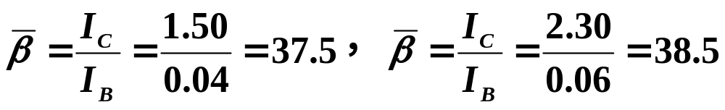
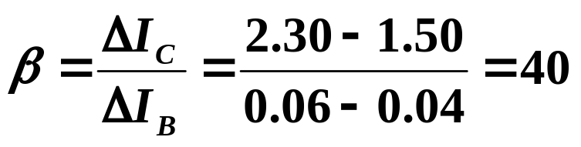
结论:
1）三电极电流关系 I_{E} = I_{B} + I_{C}
2） I_{C} >> I_{B} ， I_{C} ≈ I_{E}
静态(直流)电流放大系数:
动态(交流)电流放大系数:
3) 当I_{B}=0(基极开路)时, I_{C}=I_{CEO},很小接近于０。

Slide 7
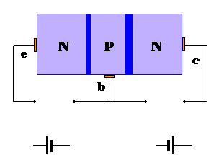
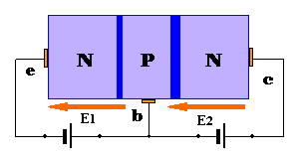
(2 ) 三极管放大的外部条件
发射结正偏、集电结反偏
从电位的角度看：
NPN
发射结正偏 V_{B}>V_{E}
集电结反偏 V_{C}>V_{B}
PNP
发射结正偏 V_{B}<V_{E}
集电结反偏 V_{C}<V_{B}

Slide 8
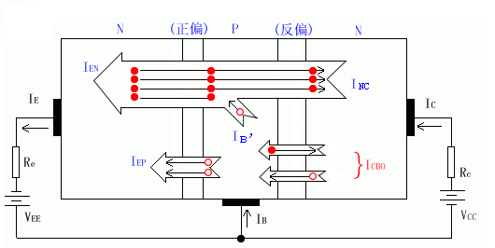
(3) 内部载流子传输过程 （以NPN型为例）
I_{E} ＝ I_{EN}
I_{E} = I_{C}+ I_{B}
I_{C} ＝ I_{NC} + I_{CBO}
I_{E}
I_{C}
R_{e}
R_{c}
U_{EE}
I_{B}
I_{B}= I_{B’}－I_{CBO}
U_{CC}
内部载流子传输动画

Slide 9
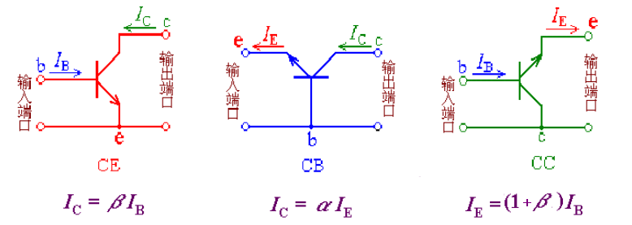
(4) 三极管三种组态
１共发射极：发射极作为公共端，用CE表示。
２共基 极：基 极作为公共端，用CB表示。
３共集电极：集电极作为公共端，用CC表示；

Slide 10
14.5.3 特性曲线
I_{C}
测量晶体管特性的实验线路
mA
I_{B}
+
R_{C}
μA
+
V
U_{CE}
+
R_{B}
V
U_{BE}
U_{CC}
输出回路
–
输入回路
+
–
–
–
U_{BB}
共发射极电路
发射极是输入回路、输出回路的公共端

Slide 11
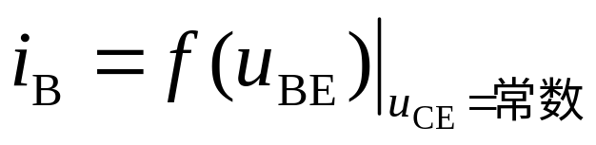
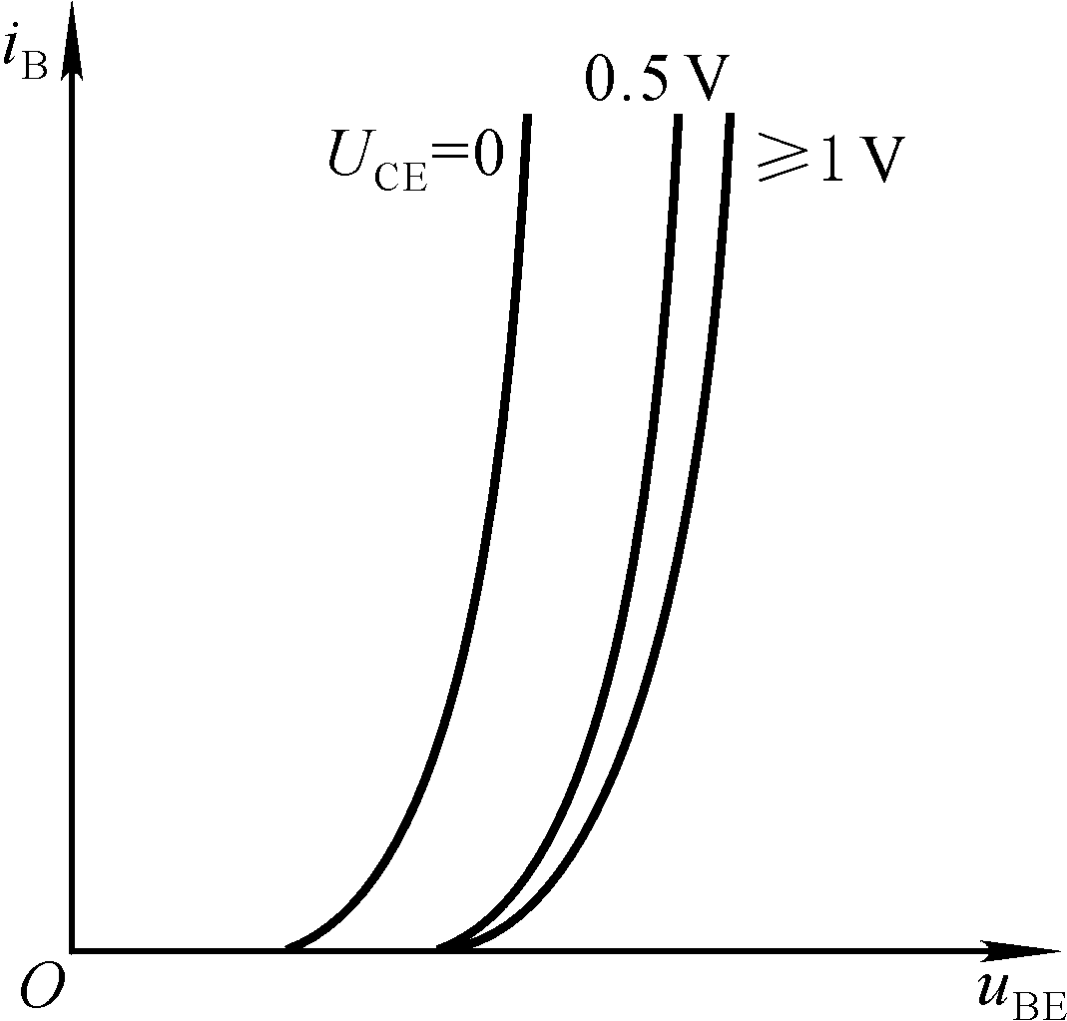
(1) 输入特性
特点:非线性
输入特性曲线
正常工作时发射结电压：
NPN型硅管
U_{BE} ≈ 0.6~0.7V
PNP型锗管
U_{BE} ≈ −0.2 ~ − 0.3V
死区电压：硅管0.5V，锗管0.1V。

Slide 12
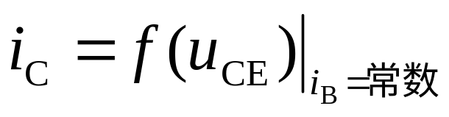
(2) 输出特性
输出特性曲线
输出特性曲线通常分三个工作区：
i_{C}(mA )
(1) 放大区
100μA
放大区—曲线基本平行部分
条件：发射结正偏，
集电结反偏。
特点： U_{CE}较大
i_{C} = β i_{B}
4
80μA
3
60μA
放大区
2
40μA
1
20μA
I_{B}=0
0
3
6
9
12
u_{CE}(V)

Slide 13
（2）截止区
条件：发射结:反偏（或正偏压小于Vth ）
集电结:反偏
特点： i_{B} = 0, i_{C} =I_{CEO}≈ 0
i_{C}(mA )
（3）饱和区
饱和区
100μA
4
条件：发射结:正偏
集电结:正偏（或零偏）
80μA
3
60μA
2
特点： βi_{B} ≥i_{C}
U_{CE}较小
40μA
1
20μA
I_{B}=0
深度饱和时，
硅管U_{CES} ≈ 0.3V，
锗管U_{CES} ≈ 0.1V。
0
3
6
9
12
u_{CE}(V)
I_{CEO}
截止区

Slide 14
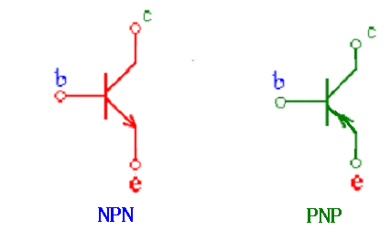
思 考 题 1
NPN、 PNP型三极管分别处于放大区时，其三个极电位有何关系？

Slide 15
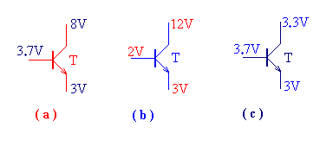
思 考 题 2
测量BJT三个电极对地电位如图所示，
试判断BJT的工作区域 ？
放大
截止
饱和

Slide 16
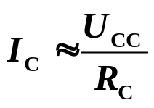
晶体三极管
晶体管三种工作状态的电压和电流
−
U_{BC} < 0
+
−
U_{BC} < 0
+
−
U_{BC} > 0
+
I_{C}
I_{C} ≈ 0
I_{B}
+
U_{CE}
−
I_{B} = 0
+
U_{CE} ≈ U_{CC}
−
I_{B}
+
U_{CE} ≈ 0
−
+
U_{BE} > 0
−
+
U_{BE} ≤ 0
−
+
U_{BE} > 0
−
(a)放大
(b)截止
(c)饱和
当晶体管饱和时， U_{CE} ≈ 0，发射极与集电极之间如同一个开关的接通，其间电阻很小；当晶体管截止时，I_{C} ≈ 0 ，发射极与集电极之间如同一个开关的断开，其间电阻很大，可见，晶体管除了有放大作用外，还有开关作用。

Slide 17
例：下图电路中，β=25，当输入电压U_{I}分别为3V，1V和
-1V时，试问晶体管处于何种工作状态？
U_{cc}( 6V)
R_{c}=3KΩ
U_{I}
T
R_{b}=10KΏ

Slide 18

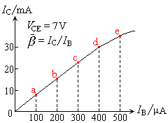
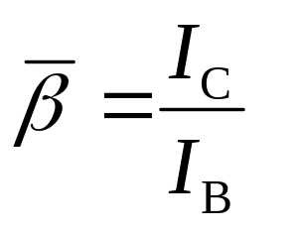
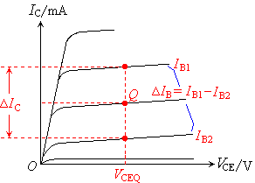
14.5.4 主要参数
1. 电流放大系数，β
只与管子的结构尺寸和掺杂浓度有关，与外加电压无关。
共发射极直流电流放大系数
共发射极交流电流放大系数β
β =ΔI_{C}/ΔI_{B}⏐_{vCE=const}
常用晶体管的β 值在20 ~ 200之间。

Slide 19
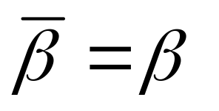
注意：
1、 β反映了静态（直流工作）时的电流放大特性
β反映了动态（交流工作）时的电流放大特性
2、 理想三极管（输出特性曲线平坦且各条曲线之间距离相等），可认为

Slide 20
2. 极间反向电流
(1)集-基极反向截止电流 I_{CBO}
I_{CBO}是由少数载流子的漂移运动所形成的电流，受温度的影响大。
温度↑→I_{CBO}↑
I_{CBO}
μA
E_{C}
–
+
(2)集-射极反向截止电流(穿透电流)I_{CEO}
–
+
μA
I_{CEO}受温度的影响大。
温度↑→I_{CEO}↑，所以I_{C}也相应增加。三极管的温度特性较差。
I_{B}=0
I_{CEO}

Slide 21
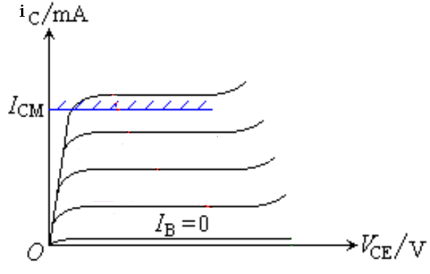
3. 极限参数：
(1) 集电极最大允许电流I_{CM}
集电极电流 I_{C}上升会导致三极管的β 值的下降，当 β 值下降到正常值的三分之二时的集电极电流即为 ICM。
过流区
I_{C} ＞I_{CM}时，管子性能将显著下降，甚至会损坏三极管。

Slide 22
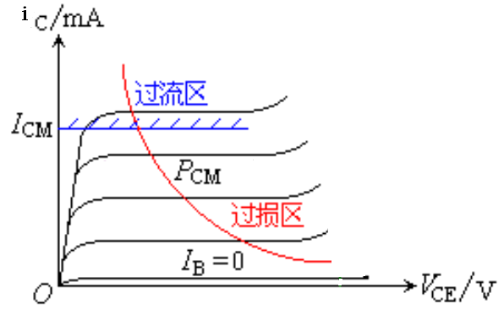
3. 极限参数：
(2) 集电极最大允许损耗P_{CM}
集电结上允许损耗功率最大值。 P_{CM}≈I_{C}U_{CE}

Slide 23
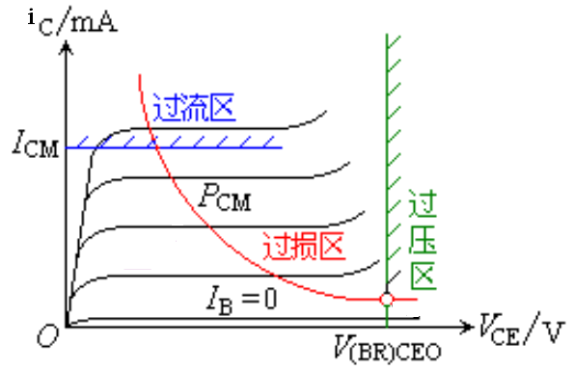
3. 极限参数：
(3) 反向击穿电压
U_{(BR)CEO}——b开路时c、e间的击穿电压

Slide 24
由三个极限参数可画出三极管的安全工作区
I_{C}
I_{CM}
I_{C}U_{CE}=P_{CM}
安全工作区
U_{(BR)CEO}
U_{CE}

Slide 25
例：设某三极管的极限参数：P_{CM}=150mW， I_{CM}=100mA， U_{（BR）CEO}=30V，试问：
（1）若它的工作电压U_{CE}=10V,则工作电流I_{C}最大不得超过多少？
（2）若工作电压U_{CE}=1V,则工作电流I_{C}最大不得超过多少？
（3）若工作电流I_{C}=1mA,则工作电压U_{CE}最大不得超过多少？

Slide 26
P_{CM}=150mW， I_{CM}=100mA， U_{（BR）CEO}=30V，
解： （1）∵ P_{CM}=I_{C}U_{CE}=150mW，
当U_{CE}=10V时， I_{C}=15mA，
此即为I_{C}允许的最大值。

Slide 27
P_{CM}=150mW， I_{CM}=100mA， U_{（BR）CEO}=30V，
解： （2）当U_{CE}=1V时，
仅从功率的 角度考虑，I_{C}可达150mA，
考虑到参数I_{CM}，
故I_{C}=100mA即为此时允许的最大值。

Slide 28
P_{CM}=150mW， I_{CM}=100mA， U_{（BR）CEO}=30V，
解： （3）当I_{C}=1mA时，
仅从功率的 角度考虑，可有U_{CE}=150V，
考虑到参数U_{（BR）CEO} ，
∴ U_{CE}=30V，即为此时允许的最大值。

Slide 29

14.5.5 温度对晶体管参数的影响
1. 对I_{CBO}的影响：
若T
I_{CBO}
I_{CEO}
2. 对U_{BE}的影响：
若T
（1ºC）
U_{BE}
(2.2mV)
3. 对β的影响：
若T
（1ºC）
β
（0.5%~ 1% ）

Slide 30
14.5.6 三极管的选择及使用注意事项
1、BJT必须工作在安全工作区
2、要依使用要求：
小功率还是大功率，低频还是高频，β值大小等要求
3、注意对应型号选用。
4、要特别注意温度对三极管的影响 。

Slide 31
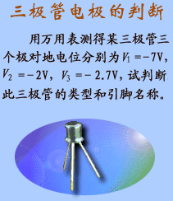
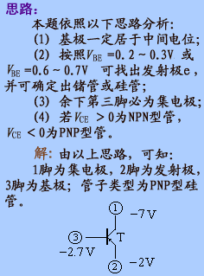

Slide 32
14.6光电器件
概述
主要产品有硅光敏二极管、硅光敏三极管、红外发光二极管、光电开关、光电传感器、光电位移传感器。广泛用于计算机、编码器、计数器、测速表、红外遥控器、消防烟雾探头、伪钞鉴别、光电自动控制等仪器设备。
光电耦合，隔离作用；图像显示

Slide 33
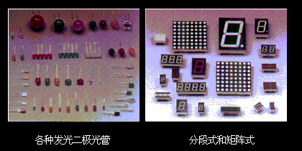
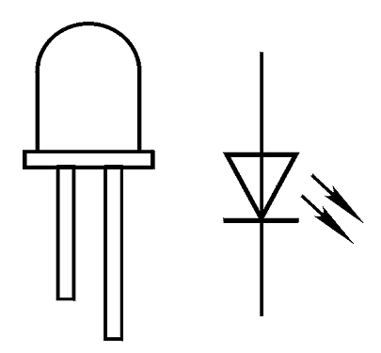

发光二极管
（正向电压）
常见有红、绿、
黄三种颜色。
主要用于显示
工作电流为2mA---10mA （＜20mA）工作电压为1.5V -----3V

Slide 34
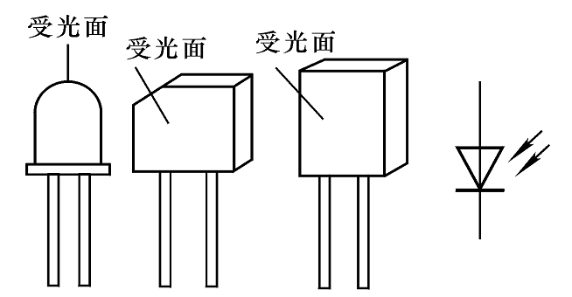
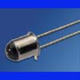
光电二极管
（反向电压）
特点：
抗干扰能力强，传输信息量大、传输损耗小且工作可靠。
在信号传输和存储等环节中多用。

Slide 35
※光电晶体管
光电晶体管用入射光照度E的强弱来控制集电极
电流。当无光照时, 集电极电流 I_{CEO}很小, 称为暗
电流。当有光照时, 集电极电流称为光电流。一般
约为零点几毫安到几毫安。
常用的光电晶体管有3AU, 3DU等系列。
i_{C}
P_{CM}
C
E₄
E₃
E₂
E₁
E
E=0
O
I_{CEO}
u_{CE}
(a) 符号
(b) 输出特性曲线

Slide 36
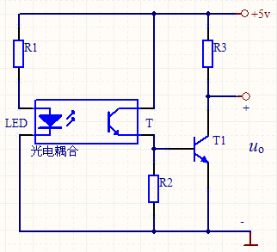
光电耦合电路

Slide 37


思考题
?
1、可否用两个二极管背靠背地相联以构成一个BJT？
2、BJT符号中的箭头方向代表什么？
3、能否将BJT的e、c两电极交换使用？
4、要使BJT具有放大作用，其内部条件和外部条件？Je和Jc的偏置电压应如何连接？
5、如何判断BJT 的三种组态？
6、有哪几个参数确定BJT的安全工作区

Slide 38
7、晶体管在输出特性曲线的饱和区工作时，其电流放大
系数和在放大区时是否一样大？
8、有两个晶体管，甲三极管β=250 ，I_{CBO}=200nA,乙三极
管β=60 , I_{CBO}=100nA 。如果其它参数一样，请问使用
哪一只为好？
9、测得某一晶体管的 I_{B}=10uA , I_{C}=1mA ，能否确定它的
电流放大系数？什么情况下可以，什么情况下不可以？
10、晶体管在工作时，基极引线万一断开，为什么有时会
导致管子损坏？（通常在测试或安装晶体管时，要后接或
先断开集电极）

Slide 39
第14章 二极管和晶体管
本章对你的期望：
一、理解PN结的单向导电性，半导体三极管的电流
分配和电流放大作用；
二、了解二极管、稳压管和三极管的基本构造、工
作原理和特性曲线，理解主要参数的意义；
三、会分析含有二极管的电路。

